Slide 1
Тема : «Технология работы и использования подъемно-транспортных машин»
ГАПОУ КК «Новороссийский колледж строительства и экономики»
ПМ.01 Эксплуатация подъемно-транспортных, строительных, дорожных машин и оборудования при строительстве, содержании и ремонте дорог
Междисциплинарного курса:
МДК 01.01. Техническая эксплуатация дорог и дорожных сооружений
Преподаватель Диденко Ия Станиславовна

Slide 2
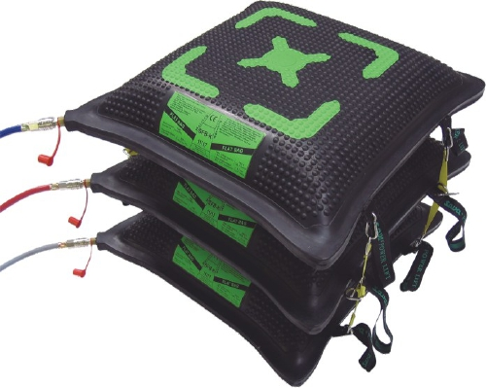
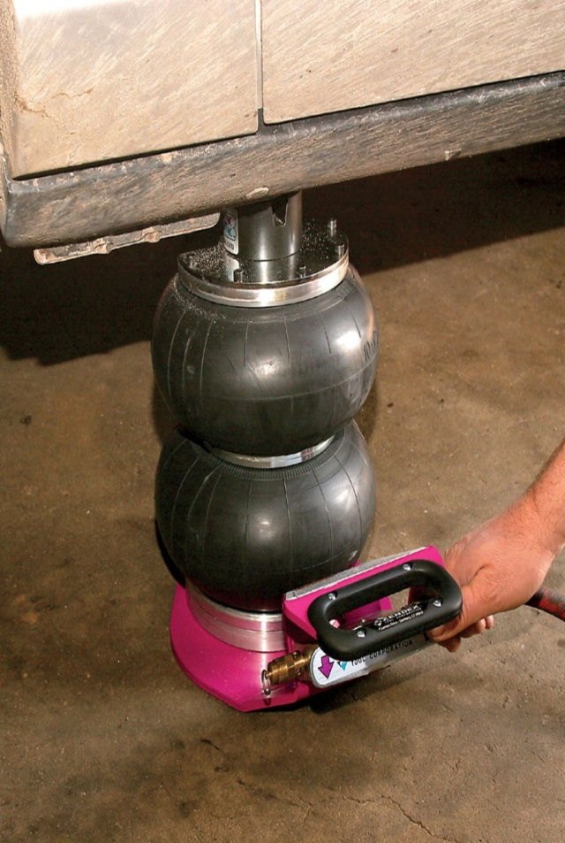
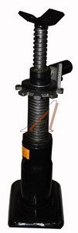
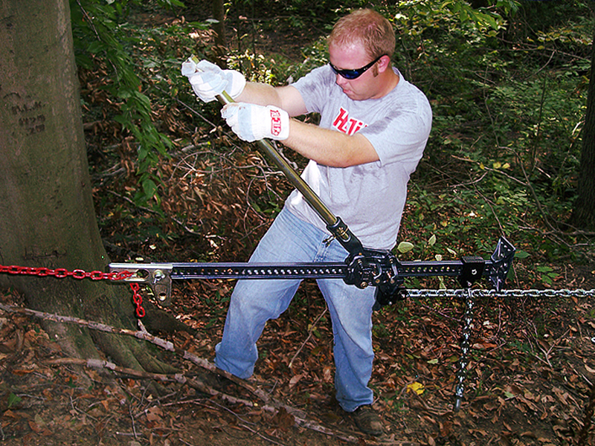
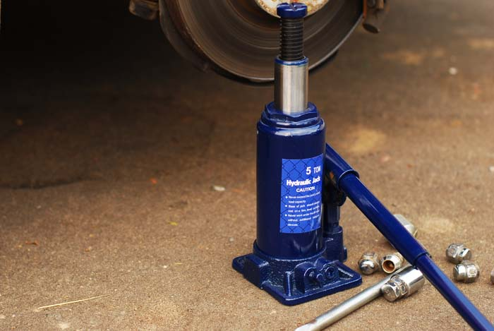
КЛАССЫ ПТМ
1. Грузоподъемные машины
1.1. Простейшие машины
А)Домкраты: механические, пневматические, гидравлические

Slide 3
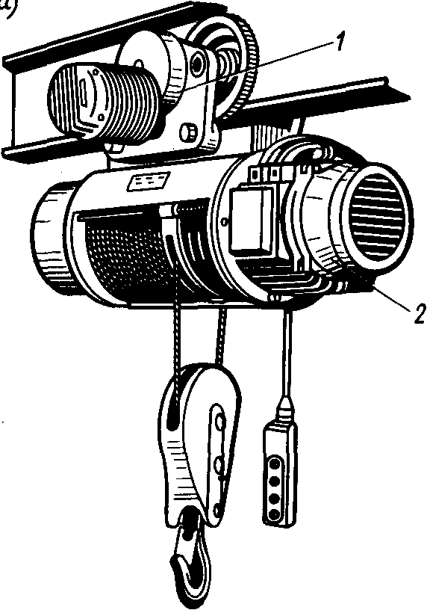
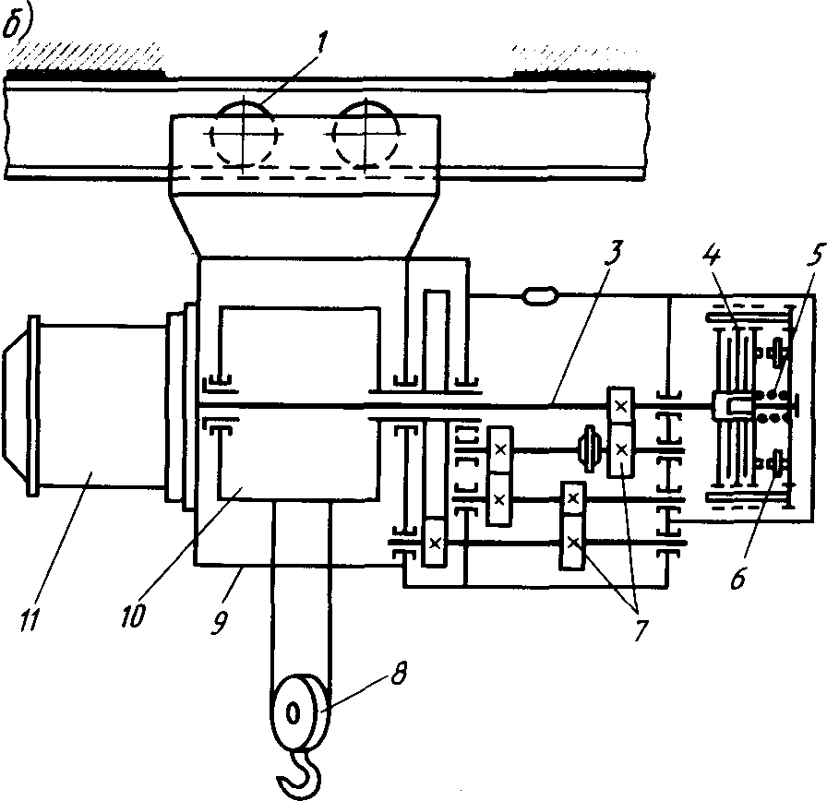
Б) Электрические тали( тельферы)
1 -ходовым тележкам
2- механизм подъема
4,5,6- дисковый электромагнитный тормоз
3,7 -редуктор
8 --крюковой подвески
9- корпус
10-барабан
11-асинхронный короткозамкнутый крановый электродвигатель

Slide 4
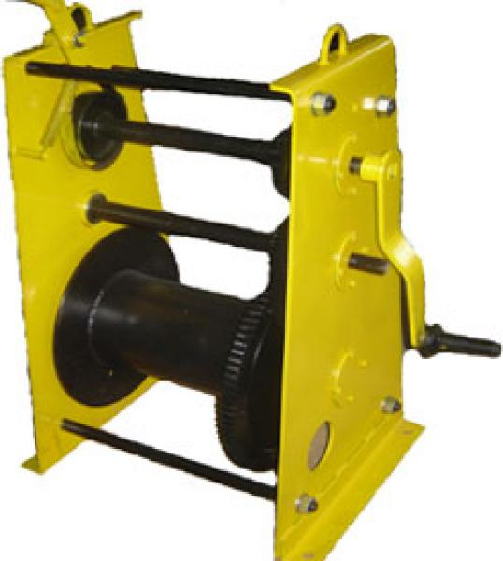
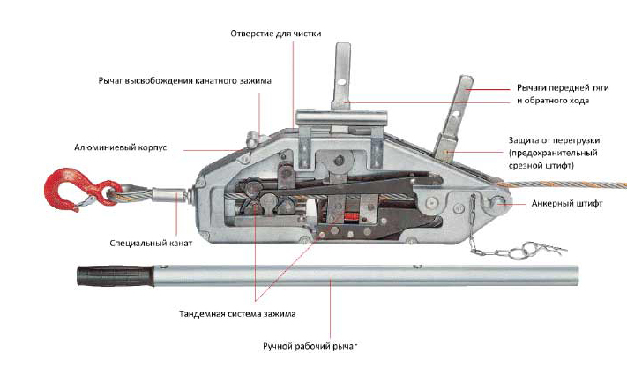
В) Лебедки - ручные

Slide 5
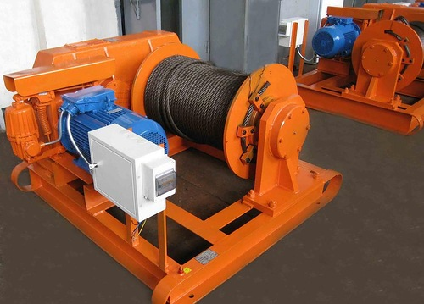
В) Лебедки - электрические

Slide 6
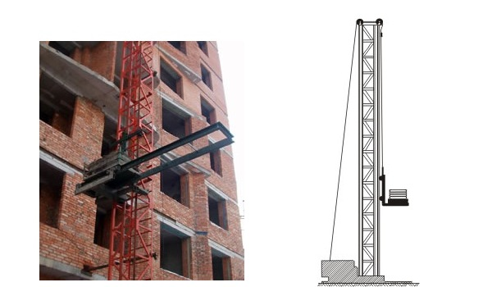
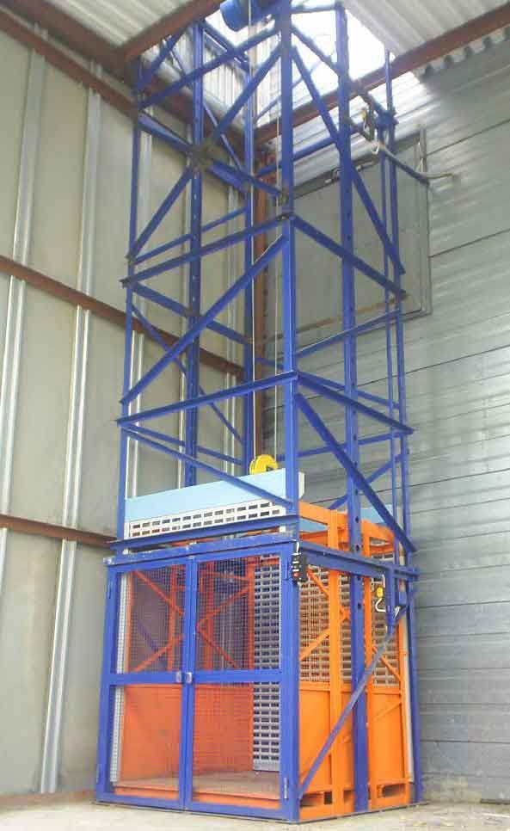
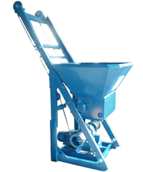
1.2Подъемники:
- грузовые( мачтовые, шахтные,скиповые)

Slide 7
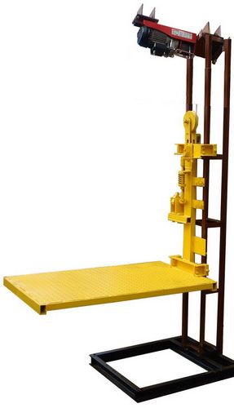
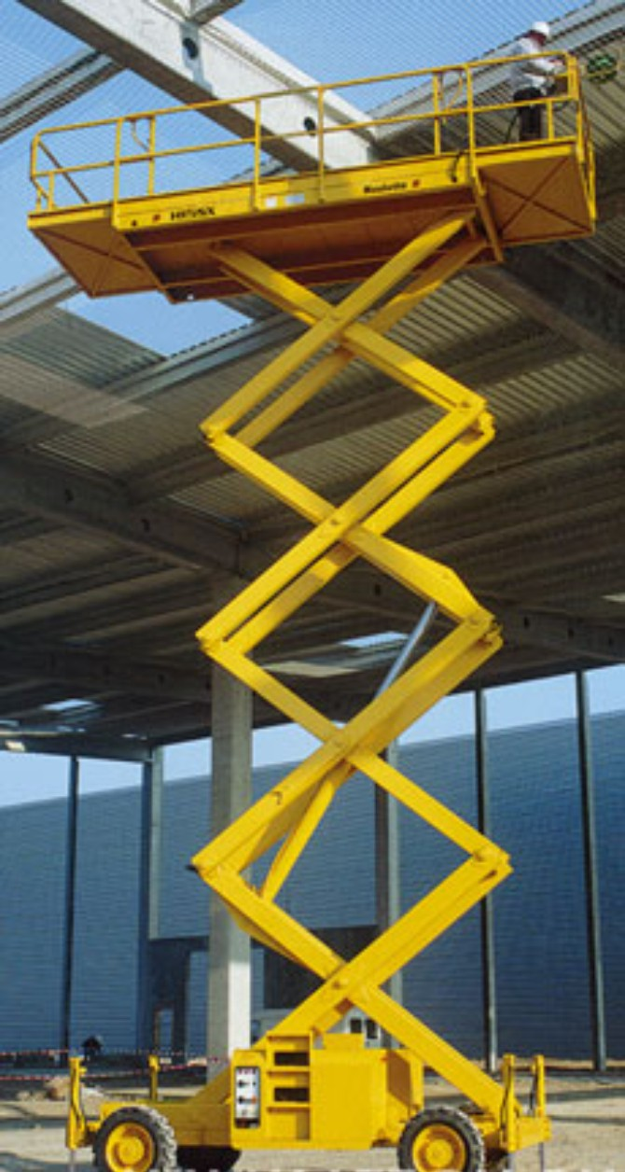
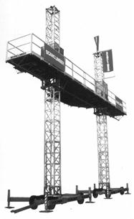
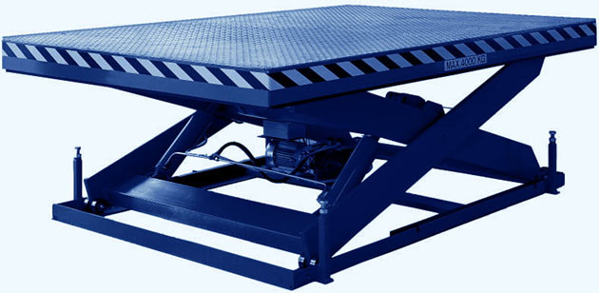
- Площадки подъемные

Slide 8
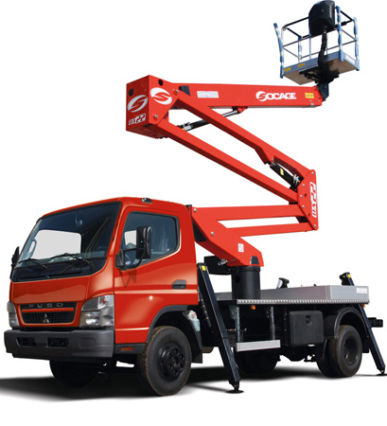
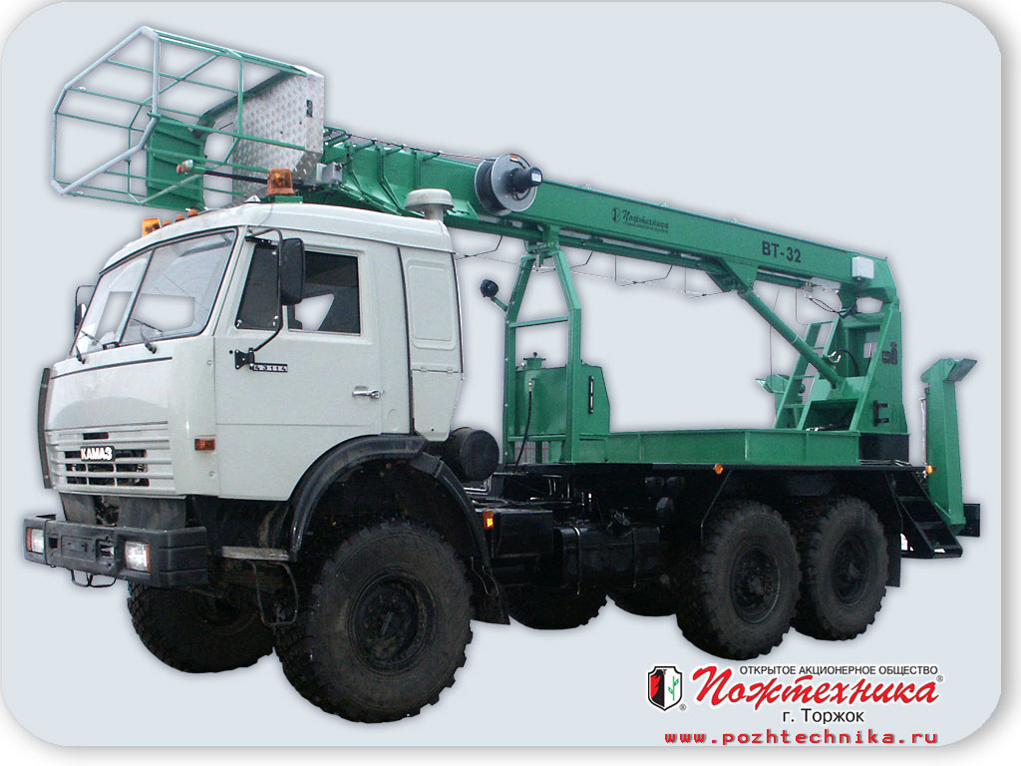
- Самоходные подъемники (АГП-25.01, ВТ-32)

Slide 9
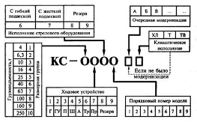
1.3 Краны самоходные стреловые
КС-3571 А, КС- 5363Б,КС-8165,КС-6472ХЛ

Slide 10
А)Самоходные стреловые краны на гусеничном ходу

Slide 11
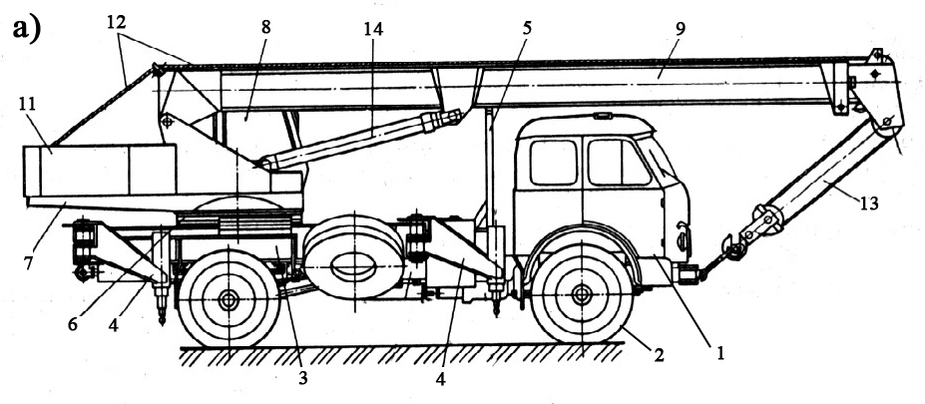
Б) Автомобильный кран с жесткой подвеской стрелового оборудования

Slide 12

В) Краны на специальном автомобильном шасси

Slide 13
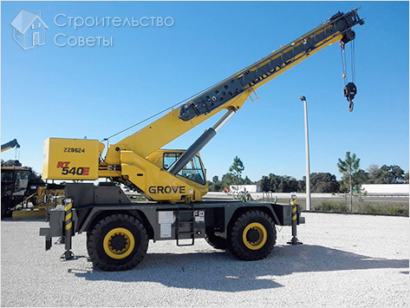
Г) Кран пневмоколесный на короткобазовом шасси

Slide 14
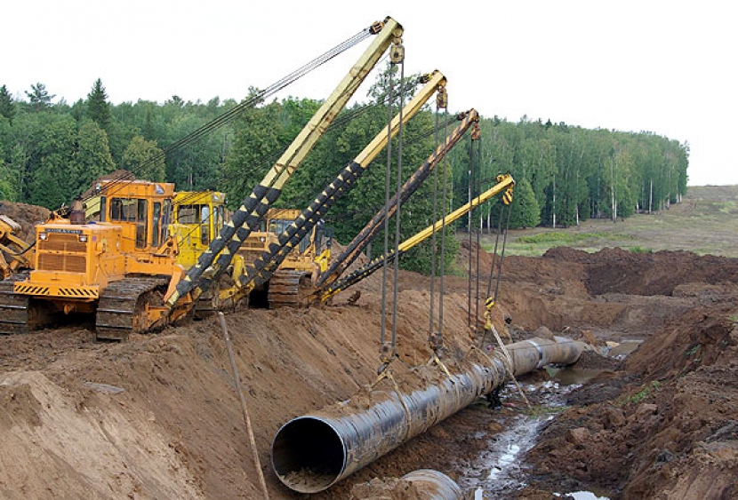
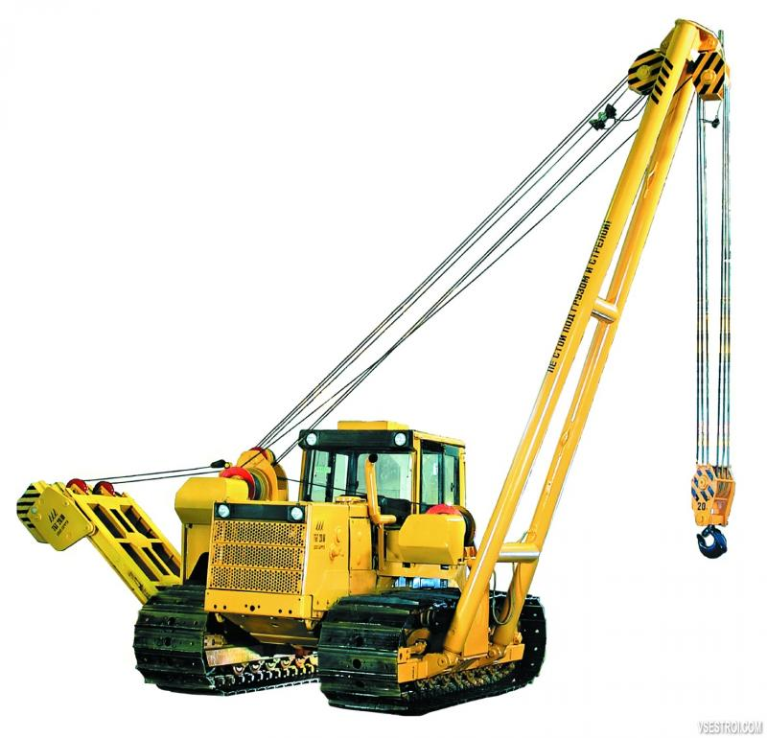
Д) Краны тракторные

Slide 15
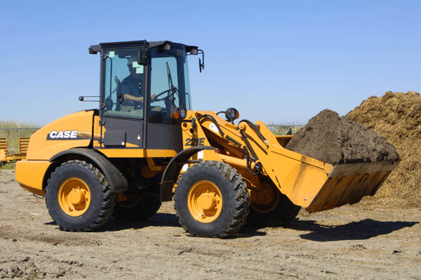
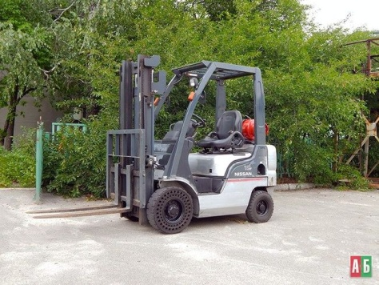
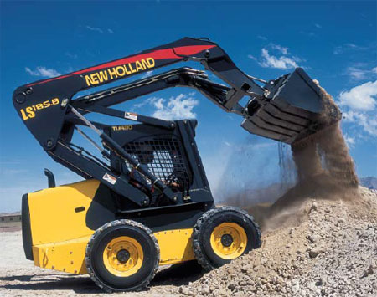
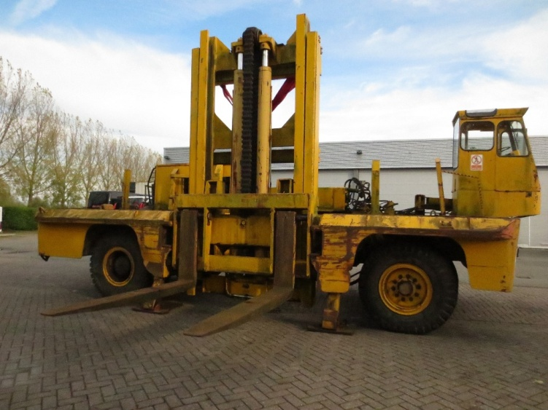
2. Погрузочно-разгрузочные машины
2.1.Погрузчики
А) по назначению
Б) по типу привода
В) по ходового оборудования
Г) по количеству ковшей
Д)по типу разгрузки

Slide 16
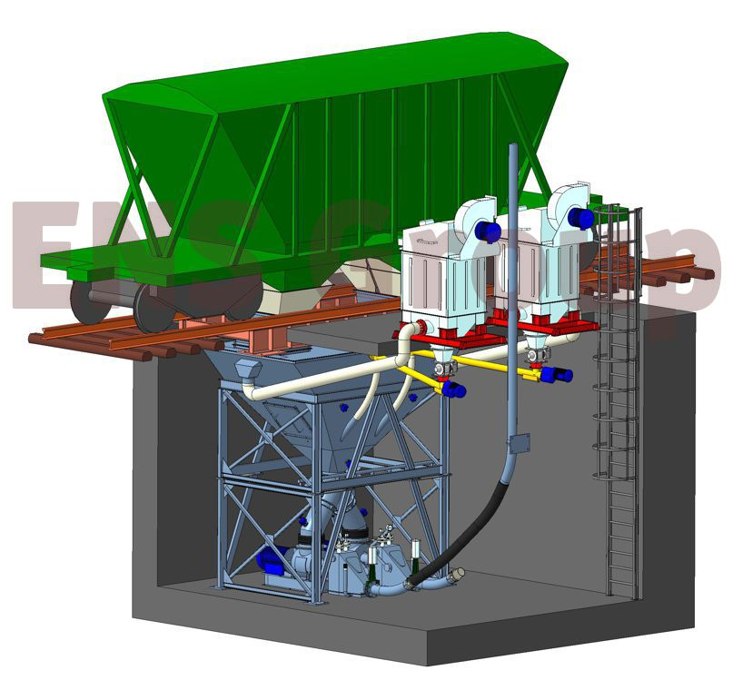
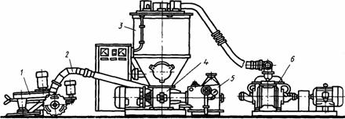
2.2 Разгрузчики
А) Инерционный разгружатель
Б) Пневматический разгрузчик цемента всасывающе­нагнетательного действия:
1– заборное устройство;
2– цементовод;
3– осадительная камера;
4– пневмовинтовой насос;
5– смесительная камера;
6– вакуум­насос

Slide 17
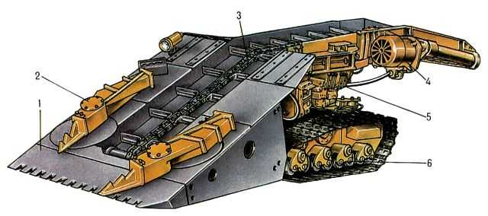
В) Разгрузочная машина скребкового типа :
1 - погрузочный стол; 2 - нагребающие лапы; 3 – скребковый конвейр; 4 - привод скребкового конвейера; 5 - пульт управления; 6 - гусеничная ходовая часть.

Slide 18
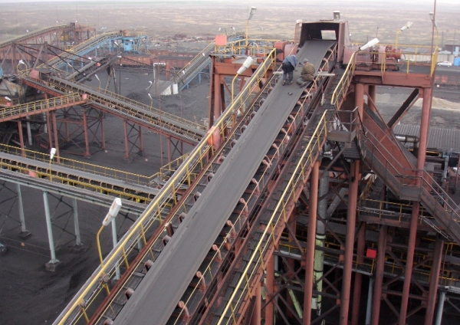
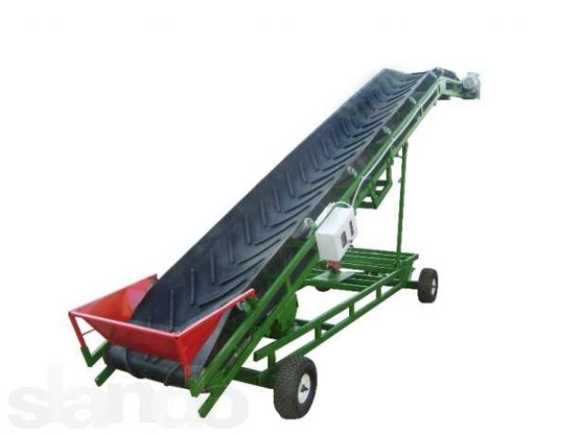
3. Транспортирующие машины
3.1 конвейеры а)Ленточные конвейеры
Б) винтовые, в) цепные, г) ковшовы(элеваторы)

Slide 19
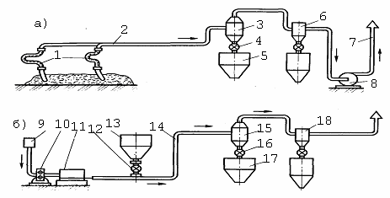
3.2 Пневматический транспорт
Принципиальные схемы пневмотранспортных установок:
а) – всасывающего действия:
1− сопла; 2− трубопровод; 3− осадительная камера; 4−затвор; 5− бункер; 6− фильтр; 7− труба; 8− насос;
б) − нагнетательного действия:
9−воздухоприемник: 10− компрессор; 11− воздухосборник; 12− затвор; 13− загружатель;14− трубопровод; 15−осадительная камера; 16− шлюзовой затвор;
17− бункер; 18− фильтр

Slide 20
Домашние задание
Подготовить презентации на тему :
Технология работы и использования разгузочно-штабелевочной машины.
Технология работы и использования подъемных площадок(платформ).
Технология работы и использования вибрационных конвейеров.
Технология работы и использования башенных кранов.
Технология работы и использования портальных кранов.
Технология работы и использования мостовых кранов.
Технология работы и использования козловых кранов.
Технология работы и использования кабельных кранов.
Технология работы и использования механических тележек.
Технология работы и использования контейнерной пневматической установки.
Технология работы и использования автомобилеразгрузчики.
Технология работы и использования стационарного разгрузчика со сталкивающим
рабочим органом.

